Slide 1
Açık Bilim Nedir?
Altuğ Yalçıntaş
Ankara Üniversitesi
altug.yalcintas@politics.ankara.edu.tr

Slide 2
Bu dersin konusu:
Dijital yayıncılık endüstrisi ve İnternet ekonomisinin sağladığı faydalardan …
“Bedava” sunulan hizmetler (Google Scholar, Google Books, Research Gate vs.)
Hızlı ve etkili yayıncılık ve bilimsel iletişim süreçleri (örnek: akademik kurumların Twitter and Facebook hesapları)
…
… yol açtığı zararlara
Takip ve gözetim sistemleri ile büyük veri kapitalizmi
Ahlâki olmayan bilimsel davranış ve suistimaller
Aşırı kârlar / aşırı rantlar
…

Slide 3
Case Study 1: Aaron Swartz (1986-2013)

Slide 4
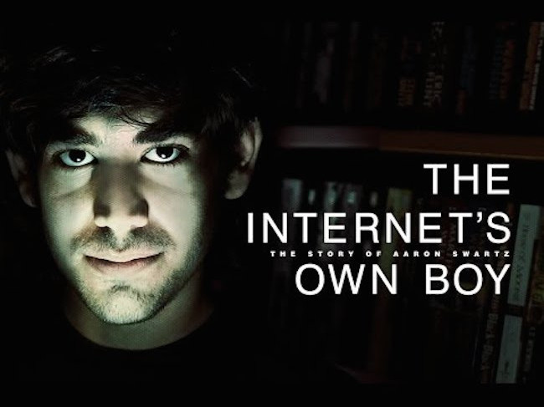
Case Study 1: Aaron Swartz (1986-2013)
Contributed to the founding of: Creative Commons, RSS, Reddit, Open Library, theinfo.org, Tor2Web
“MusicBrainz: A Semantic Web Service” (2002)
“Who Writes Wikipedia?” (2006)
“Guerilla Open Access Manifesto” (2008)
An activist against Stop Online Piracy Act (SOPA), 2012

Slide 5
Case Study 1: Aaron Swartz (1986-2013)
Sources:
The Internet’s Own Boy: The Story of Aaron Swartz. 2014. Director: Brian Knappenger
Killswitch: The Battle to Control the Internet. 2014. Director: Ali Akbarzadeh

Slide 6
Case Study 1: Aaron Swartz (1986-2013)
2008: Made the archives of PACER open and free
2010/2011: Made the database of JSTOR open and free
JSTOR sued Swartz
Swartz faced imprisonment up to 35 years + $1 M fine
Monitored by FBI and other secret services
JSTOR withdrew the case
Committed a suicide in 2013

Slide 7
Case Study 2: Sci Hub and Lib Gen

Slide 10
Source: John Bohannon. 2016. “Who is downloading SciHub? Everyone’” Science
http://www.sciencemag.org/news/2016/04/whos-downloading-pirated-papers-everyone [Accessed May 2018]

Slide 11
Source: John Bohannon. 2016. “Who is downloading SciHub? Everyone’” Science
http://www.sciencemag.org/news/2016/04/whos-downloading-pirated-papers-everyone [Accessed May 2018]

Slide 12
Source: John Bohannon. 2016. “Who is downloading SciHub? Everyone’” Science
http://www.sciencemag.org/news/2016/04/whos-downloading-pirated-papers-everyone [Accessed May 2018]

Slide 14
A disclaimer
Pay attention to the significance of
The rule of law
The protection of (private and common) property
Train yourselves about the consequences of getting involved in criminal activities. DO NOT
Steal, assault, …, violate others’ freedom of speech, infringe IP rights, …
However…

Slide 15
Kaynak: 1992, Bill Clinton, Presidential Campaign

Slide 19
Açık bilim hareketinin parçası olmayı reddetmenin maliyeti.

Slide 23
Kaynak:
http://shiny.retr0.me/journal_costs/?year=2014&inst=19,22,38,42,59,64,80,95,136
By Stuart Lawson and Ben Meghreblian

Slide 24
Kaynak:
http://retr0.me/2015/07/07/UK-HEI-journal-subscriptions.html
By Stuart Lawson and Ben Meghreblian (rakamlar 2014 için)

Slide 25
Ankara Üniversitesi "Kütüphane ve Dokümantasyon Birimi" ile Diğer Tüm Birimlerin Yıl Sonu Gerçekleşen Harcamaları
 |  | Kütüphane Harcama (TL) |  | Toplam Harcama (TL) |  | %
2018 |  | 8107307 |  | 362727729 |  | 2,23
2017 |  | 6908000 |  | 313195428 |  | 2,21
2016 |  | 5652593 |  | 295590240 |  | 1,91
2015 |  | 4375902 |  | 207844244 |  | 2,11
2014 |  | 3854106 |  | 162982761 |  | 2,36
2013 |  | 3975703 |  | 171978821 |  | 2,31
Kaynak: AÜ internet sitesinde her yıl Strateji Geliştirme Daire Başkanlığı Tarafından Hazırlanan Faaliyet Raporları
http://sgdb.ankara.edu.tr/?page_id=1255 [Erişim Tarihi: Ağustos 2019]

Slide 26
Kaynak: http://shiny.retr0.me/journal_costs/?year=2010&inst=19,22,38,42,59,64,80,95,136
By Stuart Lawson and Ben Meghreblian

Slide 27
Rates of Profit in Copyright Industries
Kaynak: Alex O. Holcombe https://theconversation.com/free-for-all-arc-funded-research-now-open-to-the-public-11497 [Accessed October 2014]

Slide 28
Publishing company | Year | Overall revenue | Profit | Profit %
Reed Elsevier¹ | 2017 | 8385 million | 2604 million | 31.0%
Springer-Nature² | 2017 | 1640 million | 374 million | 22.9%
Taylor-Francis³ | 2017 | 688 million | 270 million | 39.2%
Wiley⁴ | 2017 | 1700 million | 1241 million | 73.0% (?)
American Chemical Society⁵ | 2017 | 569 million | 87.3 million | 15.3%
Currency: USD
https://www.relx.com/~/media/Files/R/RELX-Group/documents/reports/annual-reports/relx2017-annual-report.pdf
https://www.handelsblatt.com/today/finance/springer-nature-science-publisher-hopes-ipo-will-raise-1-2-billion/23581838.html?ticket=ST-2661299-IkaOG4LhqtJoyZNERDZ5-ap2
https://www.thebookseller.com/news/small-revenue-and-profit-lifts-taylor-and-francis-968691
https://craft.co/john-wiley-sons
https://craft.co/american-chemical-society

Slide 29
Bu ders açık bilim üzerine bir derstir.
Açık bilim nedir?
Açık bilim neden önemlidir?

Slide 30
Açık bilim nedir?
Açık bilim yeni bir teknoloji paradigmasıdır. Buna göre,
Yerleşik hale gelmiş bilimsel bilgi üretim süreçleri (yayımlama, atıf verme, replikasyon, arşivleme, kullanılan verileri açık hale getirme, sonuçların yaygınlaştırılması vs.)
Ticari ve ticari olmayan yayınevlerinin rolleri (Elsevier, Springer vs.)
En iyi araştırma pratiklerinin gerçekleşmesini sağlayan bilim etiği
sorgulanmalıdır ve yeniden inşa edilmelidir.

Slide 33
Açık bilim nedir?
TÜBİTAK tanımı:
“Açık Bilim: Bilimin; yayınların, araştırma verilerinin, laboratuvar notlarının ve diğer araştırma süreçlerinin ücretsiz erişilebildiği, araştırmanın yeniden kullanımı, dağıtımı ve üretilmesine izin veren koşullarla, diğer araştırmacıların birlikte çalışabileceği ve katkıda bulunabileceği şekilde yapılması.”
Kaynak: https://www.tubitak.gov.tr/sites/default/files/tubitak_acik_bilim_politikasi_190316.pdf [Erişim tarihi: Ekim 2019]

Slide 34
Açık bilim modelleri (1/2)
“Yeşil Yol Açık Erişim: Araştırmacıların, akademik dergilerde yayımlanan çalışmalarının yayına kabul edilmiş sürümünün birer kopyasının açık arşivlerde açık erişim olması.”
Kaynak: https://www.tubitak.gov.tr/sites/default/files/tubitak_acik_bilim_politikasi_190316.pdf [Erişim tarihi: Ekim 2019]

Slide 35
Accessed April 2019

Slide 36
Açık bilim modelleri (2/2)
“Yeşil Yol Açık Erişim: Araştırmacıların, akademik dergilerde yayımlanan çalışmalarının yayına kabul edilmiş sürümünün birer kopyasının açık arşivlerde açık erişim olması.”
“Altın Yol Açık Erişim: Akademik dergilerde yayınlanan araştırmacıların çalışmalarının, yayınlanan dergi aracılığıyla ve yayınlandığı andan itibaren açık erişim olması.”
Kaynak: https://www.tubitak.gov.tr/sites/default/files/tubitak_acik_bilim_politikasi_190316.pdf [Erişim tarihi: Ekim 2019]

Slide 37
Accessed April 2019

Slide 38
Açık bilim
Bedava ve özgürdür [Free and gratis]
Daha verimlidir
İşbirliğine açıktır
Şeffaftır
Sorumludur
… (diğerleri önümüzdeki haftalarda)

Slide 43
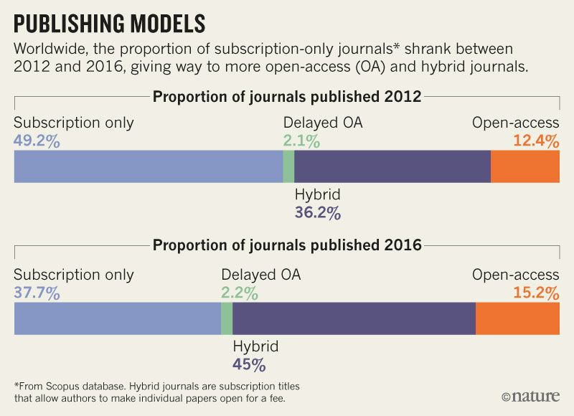
https://www.nature.com/articles/d41586-018-06178-7

Slide 44
Açık bilim neden önemlidir?
Hepimiz şu konuda hemfikiriz:
Açık bilim bilimsel bilgi üretim süreçlerinde bir dizi iyileştirme demektir.

Slide 45
Açık bilim neden önemlidir?
Hepimiz şu konuda hemfikiriz:
Açık bilim bilimsel bilgi üretim süreçlerinde bir dizi iyileştirme demektir.
Ancak hepimiz şu konuda hemfikir değiliz:
Açık bilim, ferdi mülkiyete dayalı fikri haklar üzerine inşa edilmiş olan ve karmaşık şekillerde işleyen bilimsel bilgi üretim süreçlerinin doğasıyla çelişmektedir.

Slide 46
Üketiciler
Okuyucular, izleyiciler, öğrenciler ...
Müellifler
Yazarlar, müzisyenler, tasarımcılar ...
Tüccarlar / Aracılar
Yayınevleri, müzik yapımcıları ...

Slide 47
Fikri ekonomilerin tarafları / bileşenleri
Üketiciler
Müellifler
Görselin yayınlandığı kaynak: Altuğ Yalçıntaş. 2018. Bırakınız Kopyalasınlar, Bırakınız Paylaşsınlar: Dijitalleşme ve İnternet Çağında Fikri Mülkiyet İlişkileri. Open Science Framework: https://osf.io/as8pc

Slide 48
Fikri ekonomilerin tarafları / bileşenleri
Üketiciler
Tüccarlar
Müellifler
Görselin yayınlandığı kaynak: Altuğ Yalçıntaş. 2018. Bırakınız Kopyalasınlar, Bırakınız Paylaşsınlar: Dijitalleşme ve İnternet Çağında Fikri Mülkiyet İlişkileri. Open Science Framework: https://osf.io/as8pc

Slide 49
Bazı açık bilim platformları
Open Science Framework (osf.io)
Soc Arcxiv (socopen.org)
Kurumsal arşivler (acikders.ankara.edu.tr)
Öz-arşivleme (self-archiving: kişisel internet sayfaları ve bloglar)
…
Academia.edu
Researchgare.edu
Slideshare.net
…

Slide 50
Açık yayınlar, örnekler (1/2)
Dergi Park üzerinden yayımlanan birçok dergi
Ankara Üniversitesi SBF Dergisi (1943’ten bu yana)
Ankara Üniversitesi Hukuk Dergisi (1943’ten bu yana)
…
Econ Journal Watch
Erasmus Journal of Philosophy and Economics
…
Core Economy
Ve daha birçokları
Türkiye adresli dergiler
Uluslararası dergiler
Uluslararası ders kitapları

Slide 51
Açık yayınlar, örnekler (2/2)
Kobo Books (bedava ya da düşük fiyatlı self-authored kitaplar)
Amazon Books (bedava ya da düşük fiyatlı self-authored kitaplar)
…
Git Book (kitaplar, makaleler, bağımsız dokümanlar vs.)
…
Capterra (özgür ve bedava konferans işletim sistemi)
…
Moodle (özgür ve bedava ders işletim sistemi)

Slide 52
Massive Online Open Courses (MOOCs) Kitlesel Çevrimiçi Açık Dersler
Udemy
edX
Coursera
Udacity
…
MIT Open Courseware
Open Yale Courses
…
Aynı zamanda: YouTube!
Kontrol edin:
Katılım bedava mı?
Çoğu zaman diploma ya da transcript gibi belgeler için harç ödenmesi istenebilir.

Slide 53
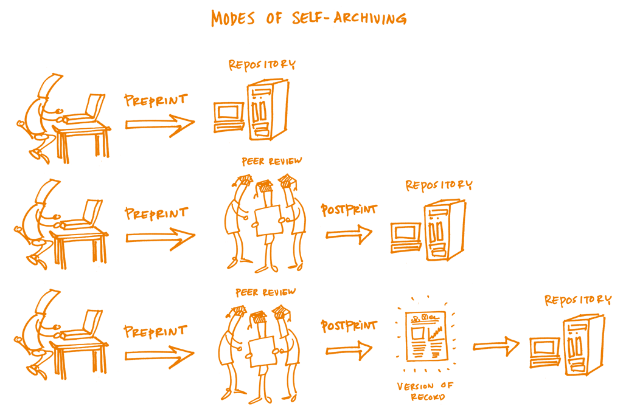
Çalışmanızı nasıl açık hale getirirsiniz?
Source: https://book.fosteropenscience.eu/en/02OpenScienceBasics/05OpenAccessToPublishedResearchResults.html [Accessed April 2019]

Slide 54
Yazar haklarını koruma biçimleri (1/2)
Copyleft:
Proprietary rights → (digital) commons / müşterekler
“All rights reserved” → “All rights reversed”
(Tüm haklar mahfuzdur / tüm haklar gayri-mahfuzdur)
Çoğunlukla: yazılım, belge ve sanat çalışmaları
Çoğunlukla: Atıf zorunludur
Örnek: Mozilla Firefox, Open Office, Java

Slide 55
Yazar haklarını koruma biçimleri (1/2)
Creative Commons / Yaratıcı Müşterekler
ABD menşeili bir non-profit (kuruluş: 2001)
Telif lisanslama sözleşmeleri
“all rights reserved” → “some rights reserved”
(Tüm haklar mahfuzdur / bazı haklar mahfuzdur)
Örnek: Wikipedia, Youtube, Flickr

Slide 56
Source: https://commons.wikimedia.org/wiki/File:Creative_Commons_Semaforoa.svg [Accessed April 2019]

Slide 57
Source: https://publishing.gmu.edu/communication/copyright/creative-commons-2/ [Accessed April 2019]

Slide 58
Alternatif bir hakemlik süreci: Açık hakem
Source: https://book.fosteropenscience.eu/en/02OpenScienceBasics/08OpenPeerReviewMetricsAndEvaluation.html [Accessed April 2019]

Slide 59
Accessed March 2019

Slide 60
Accessed March 2019

Slide 61
Accessed March 2019

Slide 62
Accessed March 2019

Slide 63
Accessed March 2019

Slide 64
Eleştiri
Yırtıcı yayınlar (predator publications)
Yırtıcı dergiler, kitaplar, derlemeler / kitap bölümleri
Yırtıcı konferanslar
Yırtıcı yükseköğrenim kurumları

Slide 67
Açık bilim
Verilerin, kaynak kodların, kullanılan yöntemin ve üretilen ürünün herhangi bir kısıt olmadan (örneğin: paywall) her kullanıcıya aynı anda ulaşabilmesi, paylaşılabilir ve şeffaf olması.
Açık bilim illegal bir faaliyet değildir!
Web 2.0’in sunduğu fırsatlar (Science 2.0) ve yurttaş bilimi
Green Open Access vs. Golden Open Access

Slide 68
Açık Toplum (Mülkiyet hakları bakış açısıyla)
Açık Toplum:
Kamu otoritesinin en adil şekilde demokratize edildiği,
(fikri) mülkiyet haklarının en verimli şekilde tanımlandığı ve
(fikri) mülkiyet etiğinin en ideal şekilde yerleştiği
toplum ve ekonomi modeli.

Slide 69
Açık Toplum / Açık Bilim Mümkün müdür?
Açık kaynakların ve müştereklerin istismarı ve suistimali
Bir mücadele kavramı ve alanı olarak moralite
Bazı uygulama alanları: Trafik sorunu, çevre sorunu, araştırma suistimalleri, eşitlik ve adaletin tahsisi sorunu,
Ayrıca: Özel alanın diğer bireyler, kamu ve devlet tarafından işgali

Slide 70
Çalışmalarınızı nasıl açık bilime dönüştürürsünüz?
Pre-print server’lar
Non-profit’ler: Open Science Framework, Open Knowledge Foundation, SocArXiv, Munic Personal Archive, Science Commons ve kamu üniversitelerinin sağladığı alanlar (örnek: acikders.ankara.edu.tr)
For profitler: ResearchGate.net, Academia.edu, SSRN (owned by Elsevier)
Açık dergiler
Türkiye’de bir çok akademik dergi Yeşil Açık Erişim ile faaliyet göstermektedir.
AÜ SBF Dergisi, Mülkiye Dergisi ve 2000’den fazla diğer dergiler
Bkz.: http://dergipark.gov.tr

Slide 71
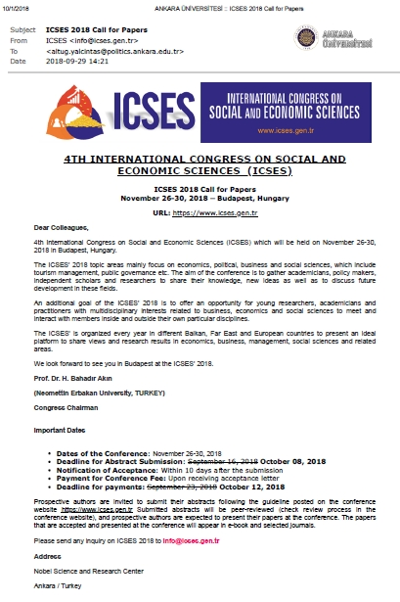
Açık bilimin istismarı

Slide 72
Avcı Yayınlar (Predatory Publications)

Slide 73
Avcı Yayınlar (Predatory Publications)

Slide 74
What is a predatory journal?
Natural selection in academic world
Struggle for survival among predators and preys
Academic institutions and researchers as
Predators: journals that do not meet the global standards of academic quality (trustworthiness, objectiveness, fairness, truthfulness, etc.)
Preys: researchers who pay journals a fee and transfer the IP rights of their work to journals without being able to get a quality service in return (such as dissemination of their publications)

Slide 75
Üç sonuç
Bilimsel bilgi üretim süreçleri sadece fikri mülkiyet konusu değil fikri ahlâk ya da bilimsel ahlâk konusu olarak değerlendirilmelidir.

Slide 76
Üç sonuç
Bilimsel bilgi üretim süreçleri sadece fikri mülkiyet konusu değil fikri ahlâk ya da bilimsel ahlâk konusu olarak değerlendirilmelidir.
Bilimsel bilgi üretim süreçler daha iyi şekilde çalışabilmek için, en genel anlamda ekonomilerin tabi olduğu kurallara, kurumlara ve normlara ihtiyaç duyar.

Slide 77
Üç sonuç
Bilimsel bilgi üretim süreçleri sadece fikri mülkiyet konusu değil fikri ahlâk ya da bilimsel ahlâk konusu olarak değerlendirilmelidir.
Bilimsel bilgi üretim süreçler daha iyi şekilde çalışabilmek için, en genel anlamda ekonomilerin tabi olduğu kurallara, kurumlara ve normlara ihtiyaç duyar.
Yine de, fikirler piyasası en ideal şekillerde çalışmayabilirler.

Slide 78
İlgilenenler için bazı web siteleri
OpenAire, https://www.openaire.eu
Pasteur for Open Access, http://www.pasteur4oa.eu
ULAKBİM, https://cabim.ulakbim.gov.tr/ulakbim-acik-erisim-faaliyetleri/
Aperta, https://aperta.ulakbim.gov.tr
Ankara University, Open Courses, https://acikders.ankara.edu.tr
Open Science Framework, https://osf.io

Slide 79
Okumalar
FOSTER (an H2020 project, 11 European partners)
https://www.fosteropenscience.eu/
Open Science Training Handbook
https://book.fosteropenscience.eu/en/
A WIPO publication: Markus Simeth and Julio Raffo. 2013. “What Makes Companies Pursue an Open Science Strategy” WIPO Economic Research Working Paper No 6.
https://www.wipo.int/edocs/pubdocs/en/wipo_pub_econstat_wp_6.pdf

Slide 80
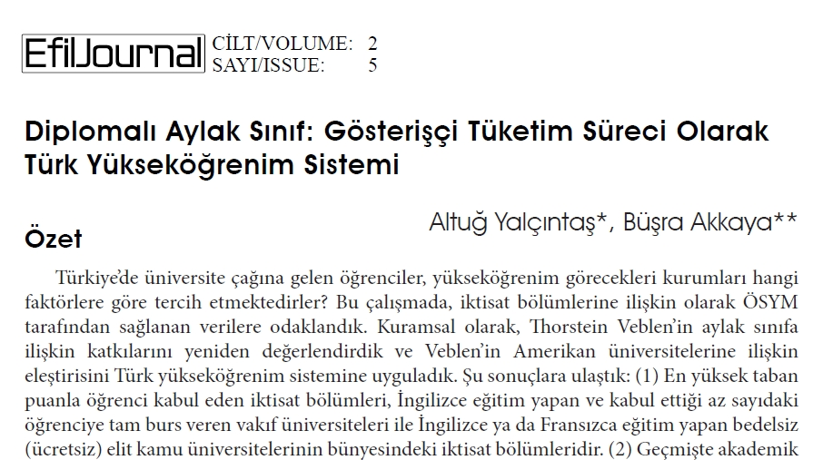

Slide 81
Ivory Tower, 2014 (Dir. Andrew Rossi)

Slide 82
Starving the Beast, 2016 (Dir. S. Mims)

